Slide 1

KHỞI ĐỘNG
Quan sát chậu cây đậu các nhóm trưng bày ở cửa sổ lớp sau 1 tuần và trả lời câu hỏi:
+ Nhận xét hướng mọc của cây đậu?
+ Vì sao cây đậu của các nhóm lại mọc theo hướng đó?

Slide 2


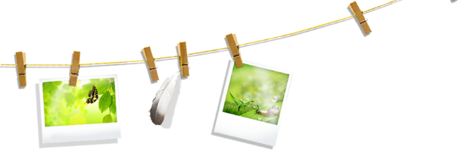


BÀI 11: KHÁI QUÁT VỀ
CẢM ỨNG Ở SINH VẬT

Slide 3

NỘI DUNG CHÍNH
01
KHÁI QUÁT VỀ CẢM ỨNG Ở SV
02
CƠ CHẾ CẢM ỨNG Ở SINH VẬT
03
VAI TRÒ CỦA CẢM ỨNG ĐỐI VỚI SV

Slide 4





HÌNH THÀNH KIẾN THỨC
KHÁI QUÁT VỀ CẢM ỨNG Ở SINH VẬT
Hoạt động: Theo nhóm
HS các nhóm nhận dụng cụ thực hiện 2 TN sau:
TN1:Chạm tay vào cây trinh nữ
TN2:Dùng kim châm vào các vị trí khác nhau trên cơ thể con giun đất
HS thực hiện thí nghiệm, nhận xét và hoàn thiện PHT
Các nhóm báo cáo sản phẩm

Slide 5
PHIẾU HỌC TẬP SỐ 1
Nội dung | TN 1: Chạm tay vào cây trinh nữ | TN 2: Dùng kim châm vào các vị trí khác nhau trên cơ thể con giun đất
1. Mô tả hiện tượng quan sát thấy
2. Nguyên nhân và ý nghĩa của phản ứng đó?
3. Khái niệm cảm ứng ở sinh vật? ví dụ?

Slide 6
ĐÁP ÁN PHIẾU HỌC TẬP SỐ 1
Nội dung | TN 1: Chạm tay vào cây trinh nữ | TN 2: Dùng kim châm vào các vị trí khác nhau trên cơ thể con giun đất
1. Mô tả hiện tượng quan sát thấy | - Lá cây trinh nữ cụp lại khi ta chạm tay vào là hiện tượng cảm ứng của cây trinh nữ trước tác nhân kích thích là sự va chạm. | Khi dùng kim châm nhẹ vào đầu giun: Giun co lại rất nhanh. Khi dùng kim châm nhẹ vào thân giữa giun: Giun co lại chậm hơn. Khi dùng kim châm nhẹ vào đuôi giun: Giun co lại chậm hơn nữa
2. Nguyên nhân và ý nghĩa của phản ứng đó? | - Hiện tượng cảm ứng này giúp cho cây trinh nữ thích nghi được với môi trường sống, tránh được những ảnh hưởng bất lợi từ môi trường. | Giun có thể cảm nhận và phản ứng lại khi bị kim châm là do có sự điều khiển của hệ thần kinh (dạng chuỗi hạch)
3. Khái niệm cảm ứng ở sinh vật? ví dụ? | Cảm ứng ở sinh vật là khả năng cơ thể sinh vật tiếp nhận và phản ứng thích hợp với các kích thích từ môi trường, đảm bảo cho sinh vật tồn tại và phát triển.

Slide 7





CƠ CHẾ CẢM ỨNG Ở SINH VẬT
PHIẾU HỌC TẬP SỐ 2
Cơ chế | Thực vật (TN1) | Động vật (TN2)
1. Thu nhận kích thích
2. Dẫn truyền kích thích
3. Phân tích, tổng hợp
4. Trả lời kích thích
Hoạt động nhóm trà trộn
Thời gian: 7 phút/nhóm

Slide 8
ĐÁP ÁN PHIẾU HỌC TẬP SỐ 2
Cơ chế | Thực vật (TN1) | Động vật (TN2)
1. Thu nhận kích thích | Kích thích từ sự va chạm được thụ thể trên màng tế bào lá thu nhận | Kích thích từ kim châm được thu nhận thông qua các tế bào thụ cảm
2. Dẫn truyền kích thích | Kích thích từ sự va chạm được chuyển đổi thành tín hiệu thứ cấp và được dẫn truyền trong tế bào. | Kích thích từ kim châm được các neuron tiếp nhận và hình thành xung thần kinh
3. Phân tích, tổng hợp | Do sức trương nước của tế bào | Kích thích được truyền đến bộ phận phân tích tổng hợp (neuron), quyết định hình thức và mức độ phản ứng của giun đất
4. Trả lời kích thích | Bằng cách điều chỉnh hình thái, phản ứng sinh lí hoặc sự vận động của các cơ quan | Được điều khiển thông qua phản xạ

Slide 9
VAI TRÒ CỦA CẢM ỨNG ĐỐI VỚI SINH VẬT
PHIẾU HỌC TẬP SỐ 2
1. Điều gì xảy ra nếu sinh vật không phản ứng lại với các kích thích từ môi trường? Nêu vai trò của cảm ứng đối với sinh vật?
2. Sau khi hoàn thành nội dung câu hỏi số 1 GV tổ chức cho các nhóm tham gia trò chơi “ai nhanh hơn”. Với nội dung: Nêu các ứng dụng hiểu biết về cảm ứng của sinh vật trong đời sống?
Hoạt động nhóm cặp đôi
Thời gian: 5 phút/nhóm

Slide 13
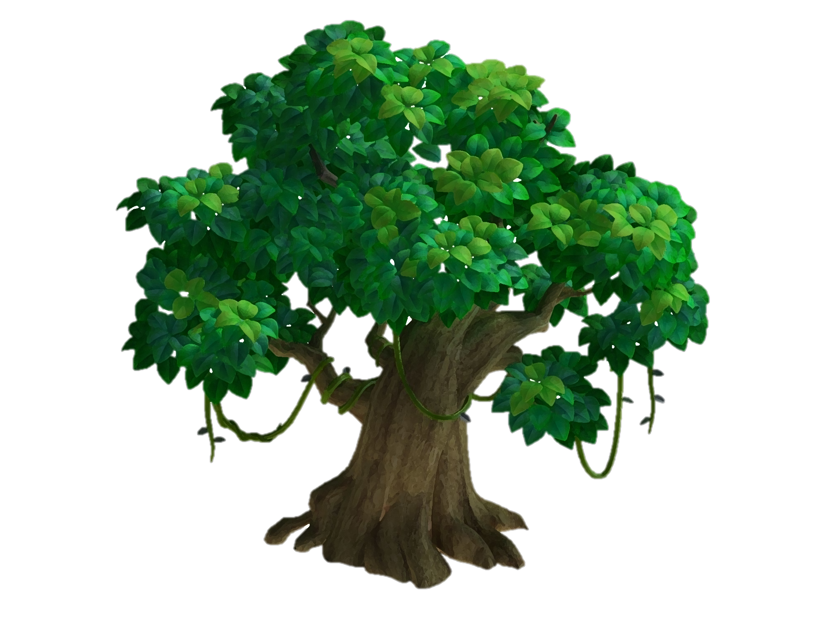


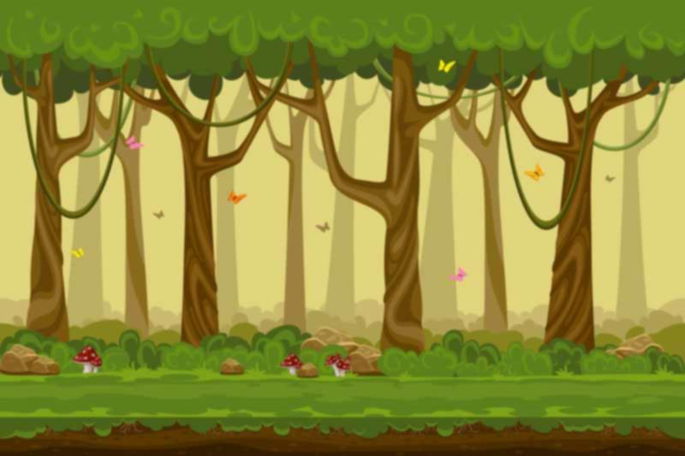

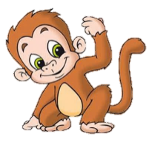





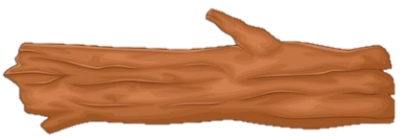



BẢO VỆ
RỪNG XANH

Slide 14
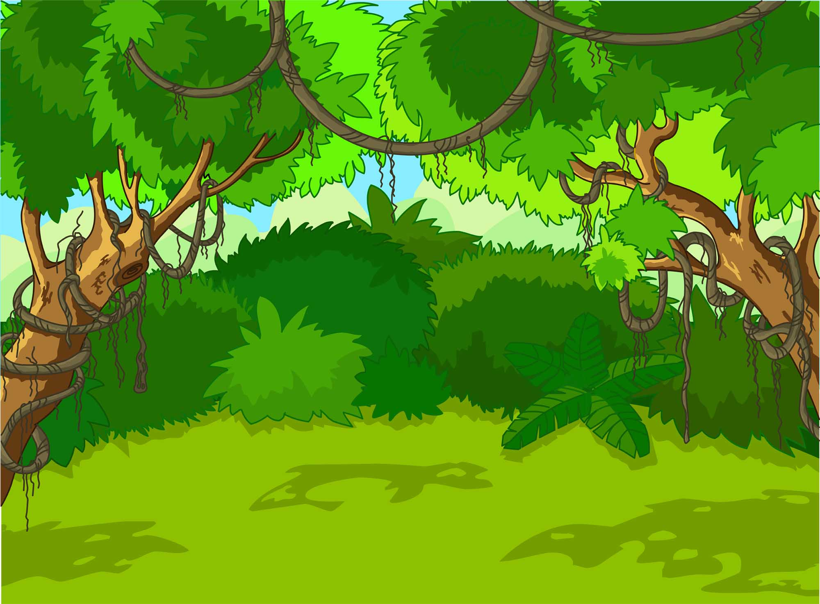


Trả lời đúng các câu hỏi
để giúp các chú khỉ
ngăn chặn hành vi
phá rừng của nhóm lâm tặc

Slide 15
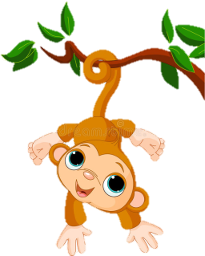

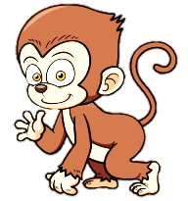

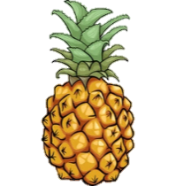
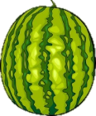
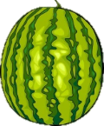





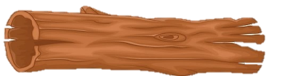





1
2
3
5
4

Slide 16
Câu 1. Trong các hiện tượng sau đây, hiện tượng nào không phải là cảm ứng ở thực vật?
A. Lá cây bàng rụng vào mùa hè.
B. Lá cây xoan rụng khi có gió thổi mạnh.
C. Hoa hướng dương hướng về phía Mặt Trời.
D. Cây nắp ấm bắt mổi.
Đáp án B.

Slide 17
Câu 2: Trong môi trường không có chất độc hại. Khi trồng cây bên bờ ao thì sau một thời gian, rễ cây sẽ phát triển theo chiều hướng nào sau đây?
A. Rễ cây mọc dài về phía bờ ao.
B. Rễ cây phát triển đều quanh gốc cây.
C. Rễ cây uốn cong về phía ngược bờ ao.
D. Rễ cây phát triển ăn sâu xuống dưới lòng đất.
.
Đáp án A

Slide 18
Câu 3: Dấu hiệu sau: “cây mọc vống lên và lá có màu úa vàng” chứng tỏ cần điều chỉnh yếu tố nào sau đây trong môi trường sống của cây?
A. Điều chỉnh tăng lượng nước tưới cho cây
B. Điều chỉnh giảm lượng nước tưới cho cây
C. Điều chỉnh tăng lượng ánh sáng chiếu tới cây
D. Điều chỉnh giảm lượng ánh sáng chiếu tới cây
Đáp án C

Slide 19
Câu 4: Điền từ/cụm từ thích hợp vào chỗ trống (2)
Hiện tượng cảm ứng ở sinh vật được con người …(1)… rộng rãi trong thực tiễn nhằm …(2)… cho cây trồng và vật nuôi sinh trưởng, phát triển tốt; …(3)… các thói quen tốt và …(4)… hiệu quả học tập cho con người.
A. xây dựng B. tạo điều kiện C. cảm ứng D. học được
Đáp án B

Slide 20
Câu 5: Tại sao khi côn trùng đậu trên cây gọng vó thì cây gập lông lại giữ con mồi?
A. Côn trùng chạm vào cây gọng vó gây ra tác động cơ học, cây phản ứng bằng cách uốn cong các sợi lông.
B. Côn trùng chạm vào gây mất nước tại các vị trí tiếp xúc với cây gọng vó, làm cây co lại.
C. Côn trùng tiết chất hoá học làm sợi lông của cây sinh trưởng bất thường, làm cong sợi lông.
D. Nhiệt độ làm thay đổi sinh trưởng của cây.
Đáp án A

Slide 21
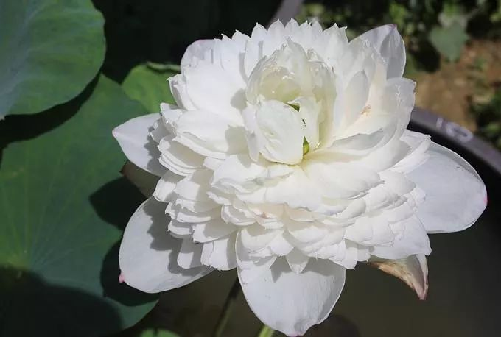
THANK YOU

